Slide 1
MEJORANDO LA TOMA DE DECISIONES ADMINISTRATIVAS

Slide 2
OBJETIVOS
¿ Cómo pueden ayudar los sistemas de información a los gerentes individuales en la toma de mejores decisiones ?
¿ Cómo pueden ayudar los sistemas de información a la gente que trabaja en grupo a tomar decisiones más eficientemente ?

Slide 3
OBJETIVOS
¿ Existen herramientas especiales que faciliten la toma de decisiones a los ejecutivos de alto nivel ?
¿ Qué beneficios aportan los sistemas de soporte a las decisiones administrativas para la organización en su conjunto ?

Slide 4
RETOS ADMINISTRATIVOS
Construir sistemas de información que satisfagan realmente las necesidades de información de los ejecutivos
Crear informes significativos y procesos de toma de decisiones administrativas

Slide 5
SISTEMAS DE APOYO A LAS DECISIONES
Sistemas al nivel gerencial de la organización
Combinan datos internos y externos, herramientas analíticas y modelos
Soportan decisiones semi-estructuradas y no estructuradas

Slide 6
SISTEMAS DE APOYO A LAS DECISIONES
SIA y SSD
SIA
Provee reportes basados en flujos de datos periódicos
Asiste en el control general de la organización

Slide 7
SISTEMAS DE APOYO A LAS DECISIONES
SIA y SSD
SSD
Enfocados al cambio, la flexibilidad y la respuesta rápida, énfasis en modelos, supuestos, consultas ad hoc y despliegue de gráficos

Slide 8
SISTEMAS DE SOPORTE A LAS DECISIONES (SSD)
TIPOS DE SISTEMAS DE APOYO A LA TOMA DE DECISIONES
SSD orientado a modelos
Sistema stand-alone ( un solo usuario )
Usan modelos para realizar preguntas del tipo “qué pasa si…” y otros tipos de análisis

Slide 9
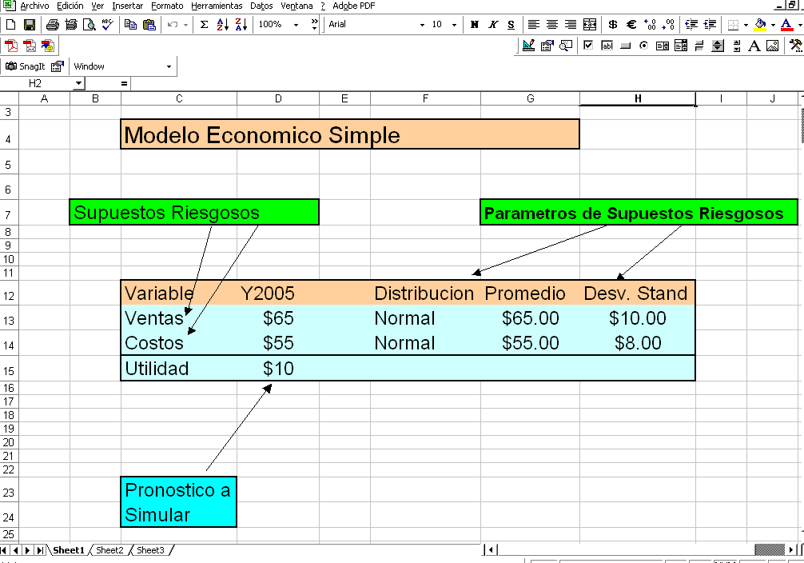
SSD orientado a modelos

Slide 10
SISTEMAS DE SOPORTE A LAS DECISIONES (SSD)
TIPOS DE SISTEMAS DE APOYO A LA TOMA DE DECISIONES
SSD orientado a datos
Permite a los usuarios extraer y analizar información útil oculta previamente en grandes bases de datos
Usan técnicas OLAP y Extracción de Datos

Slide 11
SISTEMAS DE SOPORTE A LAS DECISIONES (SSD)
TIPOS DE SISTEMAS DE APOYO A LA TOMA DE DECISIONES
OLAP (procesamiento analítico en línea)
Análisis multidimensional que apoya solicitudes de información mucho más complejas
Extracción de datos
Orientada al descubrimiento de patrones y relaciones

Slide 12
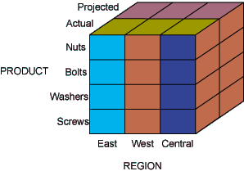
OLAP (procesamiento analítico en línea)

Slide 13
SISTEMAS DE SOPORTE A LAS DECISIONES (SSD)
TIPOS DE SISTEMAS DE APOYO A LA TOMA DE DECISIONES
Tipos de Extracción de datos
Asociaciones
Secuencias
Clasificaciones
Agrupaciones
Pronósticos

Slide 14
SISTEMAS DE SOPORTE A LAS DECISIONES (SSD)
TIPOS DE SISTEMAS DE APOYO A LA TOMA DE DECISIONES
Asociaciones
Ocurrencias vinculadas con un evento único
Ej. Patrones de compra repetitivas de acuerdo a productos o servicios que el cliente consume

Slide 15
SISTEMAS DE SOPORTE A LAS DECISIONES (SSD)
TIPOS DE SISTEMAS DE APOYO A LA TOMA DE DECISIONES
Secuencias
Eventos vinculados con el tiempo
Ej. Compra de inmuebles y otros accesorios para el hogar

Slide 16
SISTEMAS DE SOPORTE A LAS DECISIONES (SSD)
TIPOS DE SISTEMAS DE APOYO A LA TOMA DE DECISIONES
Clasificación
Ocurrencias vinculadas con un evento único
Ej. Tarjetas de crédito o compañías de teléfonos que se preocupan por la pérdida de clientes

Slide 17
SISTEMAS DE SOPORTE A LAS DECISIONES (SSD)
TIPOS DE SISTEMAS DE APOYO A LA TOMA DE DECISIONES
Agrupaciones
Trabaja de manera parecida a la clasificación cuando aún no se ha definido ningún grupo
Ej. Grupos de clientes basados en aspectos demográficos o por tipo de inversiones

Slide 18
EJEMPLO DE SISTEMA DE SOPORTE A LAS DECISIONES (SSD)
CARGO
2
Cargo
1
RESERVATION
Booking
Request
SYSTEM
Agent
Confirm/
xxx
Reject
Cargo Size,
Availability/
Rate Data
3
CARGOPROF
Minimum Price
REVENUE
MANAGEMENT SYSTEM
Cargo
Availability
FLIGHT
5
Forecast
SCHEDULE
SERVER
Passenger
Passenger
PASSENGER
4
Forecast Data
Booking
RESERVATION
Agent
SYSTEM
Figura 11-1

Slide 19
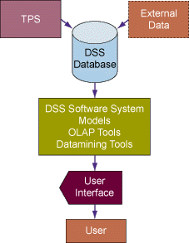
SISTEMAS DE SOPORTE A LAS DECISIONES (SSD)
Componentes de un SSD
Figura 11-2

Slide 20
SISTEMAS DE SOPORTE A LAS DECISIONES (SSD)
Componentes de un SSD
Base de datos del SSD : colección de datos históricos o actuales que pueden residir en una PC o un enorme almacén de datos
Software de un SSD: colección de herramientas de software usadas para análisis de datos (OLAP), extracción de datos o un conjunto de modelos matemáticos y analíticos
Interface de usuario: interacción de fácil manejo

Slide 21
SISTEMAS DE SOPORTE A LAS DECISIONES (SSD)
Componentes de un SSD
Modelo
Representación abstracta que ilustra los componentes o las relaciones de un fenómeno
Análisis de sensibilidad
Modelos que preguntan “qué pasa si” para determinar el impacto sobre los resultados por los cambios en uno o más factores

Slide 22
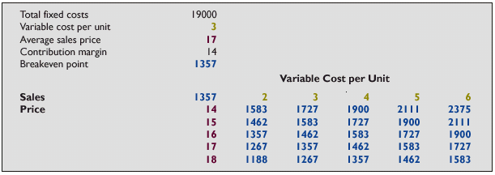
SISTEMAS DE SOPORTE A LAS DECISIONES (SSD)
Análisis de Sensibilidad
Figura 11-3

Slide 23
SISTEMAS DE SOPORTE A LAS DECISIONES (SSD)
Aplicaciones SSD
General Accident Insurance: patrones de compra de los clientes y detección de fraudes
Bank of America: perfiles de cliente
Frito-Lay, Inc.: selección de precio, publicidad y promoción

Slide 24
SISTEMAS DE SOPORTE A LAS DECISIONES (SSD)
Aplicaciones SSD
Burlington Coat Factory: ubicación de tiendas y combinación de inventarios
Keycorp: enfocarse en marketing de correo directo a clientes
National Gypsum: planeación y presupuesto corporativo

Slide 25
SISTEMAS DE SOPORTE A LAS DECISIONES (SSD)
Aplicaciones SSD
Southern Railway: despacho y enrutamiento de trenes
Texas Oil and Gas Corporation: evaluación de posibles sitios de perforación
United Airlines: horario de vuelos y pronóstico de demanda de pasajeros

Slide 26
SISTEMAS DE SOPORTE A LAS DECISIONES (SSD)
Aplicaciones SSD
U.S. Department of Defense: análisis de contratos de la Defensa

Slide 27
SISTEMAS DE SOPORTE A LAS DECISIONES (SSD)
SSD para la administración de la cadena de abastecimiento
Exámen comprensivo de la cadena de abastecimiento
Búsquedas más eficientes
Reducción de costos
Incrementa la velocidad y precisión en las órdenes de los clientes

Slide 28
SISTEMAS DE SOPORTE A LAS DECISIONES (SSD)
Sistema para la administración de la relación con el cliente (CRM)
Usa “datamining” para guiar las decisiones
Consolida información del cliente dentro de almacenes de datos masivos del tipo “data warehouses”
Usa herramientas analíticas variadas para obtener información a partir de pequeños segmentos de datos

Slide 29
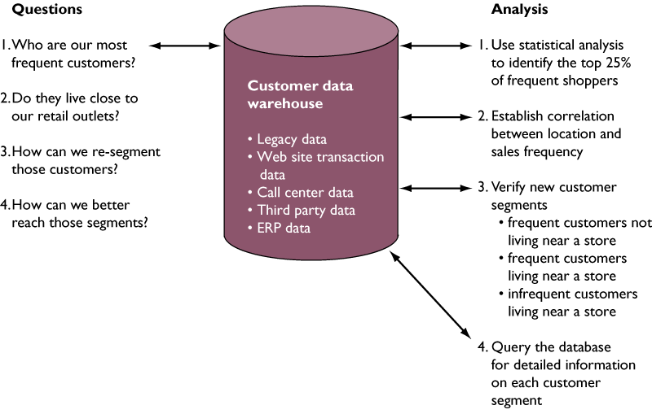
SISTEMAS DE SOPORTE A LAS DECISIONES (SSD)
SSD para análisis y segmentación de clientes
Figura 11-4

Slide 30
SISTEMAS DE SOPORTE A LAS DECISIONES (SSD)
SSD para escenarios de simulación de negocios
Sistema de información geográfica (GIS)
Software para analizar y desplegar datos usando mapas digitalizados
Mejora la planificación y la toma de decisiones
Usa la tecnología de visualización de datos

Slide 31
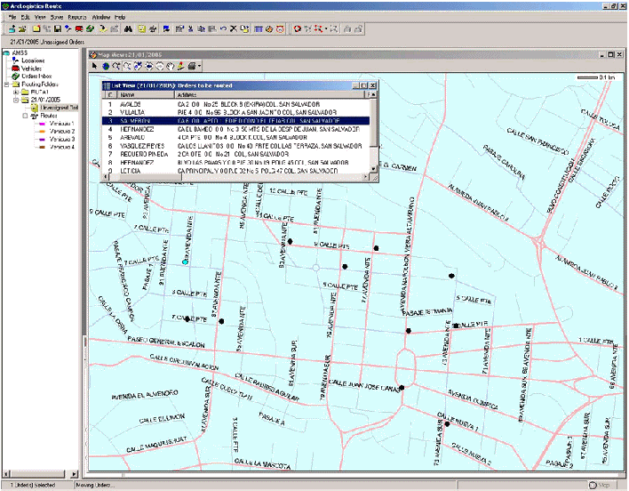
Sistema de información geográfica (GIS)

Slide 32
Usos de los Sistema de información geográfica (GIS)
En Ruteo y despacho de vehículos
Determinar qué vehículo será el más apropiado tomando en cuenta cada localización de un cliente para ejecutar la mejor secuencia de paradas.
Acomodar las ventanas de tiempo mientras minimiza el recorrido total del viaje.
Ubicar exactamente las localidades de los clientes y calcular rutas eficientes.
Optimizar los recursos, clasificando los atributos del vehículo individualmente (capacidad de carga, características del producto, equipo especial, etc.).
Lo utilizan en logística todo tipo de industrias incluyendo mensajería, comidas, bebidas, consumo masivo, servicio al cliente, reparaciones y muchas otras.

Slide 33
Usos de los Sistema de información geográfica (GIS)
en el Análisis de Negocios
Combinar tecnología GIS con información de negocios, datos demográficos y estudios de consumidores .
Analizar áreas comerciales, estudiar la competencia, identificar la ubicacion correcta y encontrar nuevos clientes.
Realizar proyecciones de clientes o tiendas nuevas.
Definir grupos de clientes o analizar áreas comerciales.
Encontrar una ubicación similar a la que se encuentra su mejor almacén.
Conducir análisis de penetración de mercados.
Cree los modelos de gravedad para pronosticar ventas potenciales en almacenes nuevos.
Realizar análisis de conducción-tiempo sobre una red víal a nivel regional o nacional.

Slide 34
SISTEMAS DE SOPORTE A LAS DECISIONES (SSD)
SSD para clientes basados en la Web
Sistema de soporte a las decisiones del cliente (SSDC)
Soportan el proceso de toma de decisiones de un cliente existente o potencial

Slide 35
SISTEMAS DE SOPORTE A DECISIONES DE GRUPOS (SSDG)
¿ Qué es un SSDG ?
Sistema interactivo basado en computadora
Facilita soluciones a problemas del tipo no estructurado
Conjunto de responsables que trabajan en grupos para tomar decisiones de manera conjunta

Slide 36
SISTEMAS DE SOPORTE A DECISIONES DE GRUPOS (SSDG)
Características de los SSDG
Hardware: instalaciones de conferencias, tableros electrónicos, audiovisual y conectividad a redes
Software: herramientas diseñadas y programadas especialmente para este tipo de ambientes
Personas: Participantes, moderadores, staff de soporte en hardware y software

Slide 37
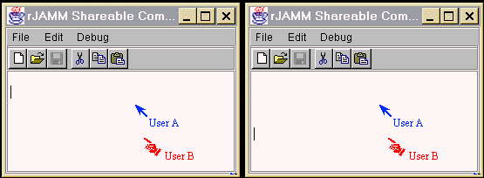
Tableros compartidos

Slide 38
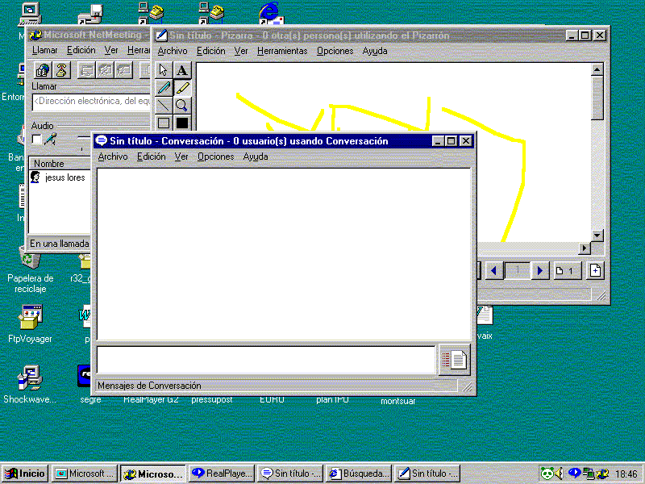
NetMeeting

Slide 39
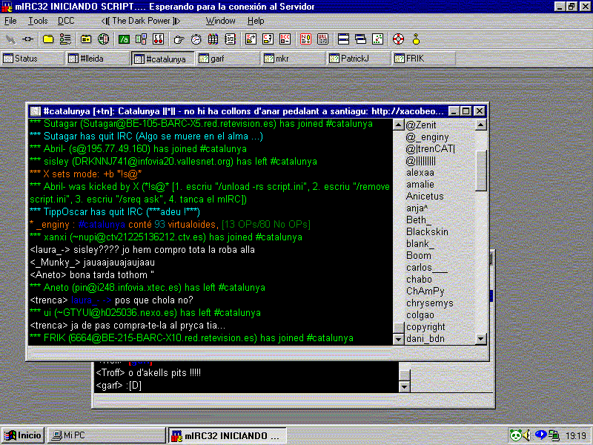
Chat

Slide 40
SISTEMAS DE SOPORTE A DECISIONES DE GRUPOS (SSDG)
Herramientas de software de los SSDG
Herramientas para planificar agendas y contenidos
Herramientas para la tormenta de ideas
Organizadores de ideas
Cuestionarios electrónicos

Slide 41
SISTEMAS DE SOPORTE A DECISIONES DE GRUPOS (SSDG)
Herramientas de software de los SSDG
Herramientas para la votación
Herramientas para definir prioridades
Herramientas para análisis e identificación de participantes
Diccionarios de grupo

Slide 42
HERRAMIENTAS DE UN SSDG
Group Interaction
Idea
Brainstorming
Generation
Topic Commenter
Group Outliner
Idea
Idea Organizer
Organization
Issue Analyzer
Group Writer
Session
Planning
Vote Selection
Prioritizing
Alternative Eval.
Questionnaire
Group Matrix
Session
Manager
Policy
Policy Formation
Development
Stakeholder ID.
Enterprise Analyzer
Graphical Browser
Organizational Memory
Group Dictionary
Brief Case
•
Access to information
•
Personal productivity
Figura 11-5

Slide 43
SISTEMAS DE SOPORTE A DECISIONES DE GRUPOS (SSDG)
Cómo los SSDG pueden mejorar la toma de decisiones en grupo
Mejoran el pre planeamiento
Incrementan la participación
Abiertos, atmósfera más colaborativa
Generación de ideas libres de ser criticadas
Evaluación objetiva

Slide 44
SISTEMAS DE SOPORTE A EJECUTIVOS (SSE)
Sistemas de soporte a ejecutivos (SSE):
Sistemas de información al nivel estratégico de la organización
Ayudan en las decisiones de problemas no estructurados a través de un ambiente de gráficos y comunicaciones avanzadas

Slide 45
SISTEMAS DE SOPORTE A EJECUTIVOS (SSE)
El Rol de los SSE en las empresas
Reunir datos de todas las partes de la organización
Permitir a los directivos seleccionar, accesar y acomodar datos para el análisis
Lograr que los ejecutivos y subordinados observen los datos de la misma manera

Slide 46
SISTEMAS DE SOPORTE A EJECUTIVOS (SSE)
El Rol de los SSE en las empresas
Características de los SSE:
Facilidad en su uso
Facilidad para monitorear el entorno
Fuentes externas e internas para la obtención de la información

Slide 47
SISTEMAS DE SOPORTE A EJECUTIVOS (SSE)
Beneficios de los SSE
Analizan, comparan y resaltan las tendencias
Permiten observar más datos en menor tiempo con mayor claridad y visión de los medios tradicionales
Capacidades de “análisis drill-down”
Aceleran la toma de decisiones

Slide 48
SISTEMAS DE SOPORTE A EJECUTIVOS (SSE)
Beneficios de los SSE
Facilitan identificación de oportunidades y problemas a cualquier nivel
Mejoran el monitoreo de las actividades
Miden el éxito de la organización a través del monitoreo de los principales Indicadores de Desempeño

Slide 49
SISTEMAS DE SOPORTE A EJECUTIVOS (SSE)
SSE para la inteligencia de negocios :
Identifican condiciones de cambio en los mercados
Formulan respuestas
Dan seguimiento a la implementación de proyectos
Aprender de la retroalimentación

Slide 50
SISTEMAS DE SOPORTE A EJECUTIVOS (SSE)
Monitoreo del desempeño corporativo :
Sistemas de Balanced Scorecard
Modelo para analizar rendimiento de la organización
Indicadores complementarios a cualquier medición tradicional financiero para evaluar el desempeño general del negocio

Slide 51
SISTEMAS DE SOPORTE A LAS DECISIONES
Informe y análisis empresarial
Ejemplos de aplicaciones para medir el desempeño
SAP: ofrece métricas, simulación y planificación, modelado y comunicación de indicadores clave de desempeño para un cuadro de mando integral
PeopleSoft: módulos para el análisis de la fuerza de trabajo, análisis de las relaciones con el cliente, análisis financieros, análisis de la cadena de abastecimiento y administración de la rentabilidad de servicios financieros
Oracle: administración basada en la actividad y la presupuestación, módulos para evaluar el capital intelectual

